Slide 1



PROF. MATHEUS
LEANDRO FERREIRA
Teoria de Grafos
JHONNY MEZZARI, JOÃO VITOR ALVES,
LEONARDO SPILERE, NATANAEL ALVES

Slide 2

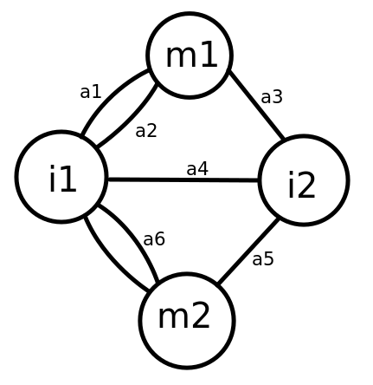
Pontes de
Königsberg
i1 e i2 representam as ilhas (vértices);
m1 e m2 representam as margens (vértices);
a1 até a6 representam as pontes (arestas).
De acordo com o Teorema de Euler, nenhum
dos nós tem um grau par, isso significa que não é possível criar um
caminho que cruze todas as pontes uma única vez e retorne à márgem
inicial, sendo assim o problema das pontes de Königsberg não tem
solução, pois não é possível criar um caminho que satisfaça todas as
condições necessárias.

Slide 3

Teorema Euleriano
Considere um conjunto de cidades com estradas ponderadas entre elas:
Cidade A está conectada a B, C e D.
Cidade B está conectada a A, C e D.
Cidade C está conectada a A, B e D.
Cidade D está conectada a A, B e C.
E uma matriz de adjacência que representa os custos de viagem entre as cidades:
A B C D
A 0 5 8 6
B 5 0 7 9
C 8 7 0 4
D 6 9 4 0
Uma possível solução seria:
A -> B -> C -> D -> A
Circuito

Slide 4
Teorema Euleriano
Vamos considerar o seguinte exemplo de grafo:
A -- B -- C
| | |
D -- E -- F
Neste grafo, os vértices têm os seguintes graus:
A: grau 2
B: grau 3
C: grau 2
D: grau 2
E: grau 4
F: grau 2
Uma possível solução seria:
A -> B -> C -> D -> A
Caminho

Slide 5
1 Método de Dijkstra
Passo 1:
Inicialização. Nós não visitados: A, B, C, D, E, F.
Tabela de distâncias mínimas: A = 0 (A é o nó de origem)
Passo 2:
Escolher o nó mais próximo não visitado.
O nó A é o nó mais próximo não visitado, com uma distância de 0.
Passo 3:
Atualização das distâncias mínimas.
A -> B: 8 (atualização da distância de B)
A -> C: 2 (atualização da distância de C)
Tabela de distâncias mínimas atualizada:
A: 0 B: 8 C: 2

Slide 6
1 Método de Dijkstra
Passo 4:
Escolha o próximo nó mais próximo não visitado.
O nó C é o nó mais próximo não visitado, com uma distância de 2.
Passo 5:
Atualização das distâncias mínimas.
C -> D: 2 (atualização da distância de D)
C -> E:5 (atualização da distância de E)
Tabela de distâncias mínimas atualizada:
A: 0 B: 3 C: 2 D: 10 E: 12 F: nulo

Slide 7
1 Método de Dijkstra
Passo 6:
Continue escolhendo e atualizando os nós mais próximos não visitados até que todos os nós tenham sido visitados.
Próximo nó mais próximo: B (com distância 3)
Atualização de D: 8 (B -> D)
Próximo nó mais próximo: D (com distância 8)
Atualização de E: 10 (D -> E)
Atualização de F: 14 (D -> F)
Próximo nó mais próximo: E (com distância 10)
Próximo nó mais próximo: F (com distância 12)
A tabela final de distâncias mínimas será:
A: 0

Slide 8
2 Método de Dijkstra
Passo 1:
Inicialização. Nós não visitados: A, B, C, D, E, F, G, H
Tabela de distâncias mínimas:
A: 0 (A é o nó de origem)
B: nulo
C: nulo
D: nulo
E: nulo
F: nulo
G: nulo
H: nulo
Passo 2:
O nó A é o nó mais próximo não visitado, com uma distância de 0.

Slide 9
2 Método de Dijkstra
Passo 3:
Atualização das distâncias mínimas dos nós vizinhos de A e sua sequência:
A -> C: 2 (atualização da distância de C)
C -> D: 2 (atualização da distância de D)
D -> E: 1 (atualização da distância de E)
E -> G: 1 (atualização da distância de G)
G -> F: 0 (atualização da distância de F)
F -> H: 3 (atualização da distância de H)
Tabela de distâncias mínimas atualizada:
A: 0 B: nulo C: 2 D: 4 E: 5 F: 6 G: 6 H: 9
Portanto, o caminho mais curto de A para H é:
A -> C -> D -> E -> G -> F -> H
com uma distância total de:
2 + 2 + 1 + 1 + 0 + 3 = 9 unidades
de acordo com os pesos das arestas no grafo.

Slide 10

Método Bellman-Ford
Inicializamos a distância de todos os vértices como infinito exceto o vértice de origem que será 0;
dist[A] = 0
dist[B] = ∞(infinito),
dist[C] = ∞(infinito),
dist[D] = ∞(infinito),
dist[E] = ∞(infinito),
Fazemos N-1 iterações onde N é o número total de vértices no grafo
N-1 = 5-1 = 4

Slide 11
Método Bellman-Ford
Primeira iteração:
O algoritmo irá pegar a atual distância do primeiro vértice= [B],
Sua distância atual = ∞(infinito),
Será maior = >,
Que a distância de A = 0,
E a distância de A para B = -1,
Somados = 0 - 1 = -1,
Que resultará em = ∞(infinito) > -1 (infinito maios que -1);
Aplicando a regra obtemos os valores:
dist[B] = min(dist[B] > dist[A] + peso(A -> B)) = min(∞, 0 - 1) = -1
dist[C] = min(dist[C] > dist[A] + peso(A -> C)) = min(∞, 0 + 4) = 4

Slide 12
Método Bellman-Ford
Atualizando a tabela temos:
dist[A] = 0,
dist[B] = -1,
dist[C] = 4,
dist[D] = ∞(infinito),
dist[E] = ∞(infinito),
Segunda Iteração:
dist[C] = min(dist[C], dist[B] + peso(B -> C)) = min(4, -1 + 3) = 2
dist[D] = min(dist[D], dist[B] + peso(B -> D)) = min(∞, -1 + 2) = 1
dist[E] = min(dist[E], dist[B] + peso(B -> E)) = min(∞, -1 + 2) = 1

Slide 13
Método Bellman-Ford
Atualizando a tabela temos:
dist[A] = 0 dist[B] = -1 dist[C] = 2,
dist[D] = 1 dist[E] = 1,
Terceira Iteração:
dist[D] = min(dist[D], dist[E] + dist[E -> D]) = min(1, 1 + (-3)) = -2
Atualizando a tabela temos:
dist[A] = 0 dist[B] = -1 dist[C] = 2,
dist[D] = -2 dist[E] = 1

Slide 14
Método Bellman-Ford
Quarta Iteração:
dist[B]= min(-1, -2 + 1)= -1
dist[C]= min(2, -2 + 5)= 3
Atualizando a tabela temos:
dist[A] = 0 dist[B] = -1 dist[C] = 2,
dist[D] = -2 dist[E] = 1,
Resumindo o menos caminho de A para os vértices serão:
A -> B = -1 (A,B);
A -> C = 2 (A,B,C);
A -> D = -2 (A,B,E,D);
A -> E = 1 (A,B,E);

Slide 15
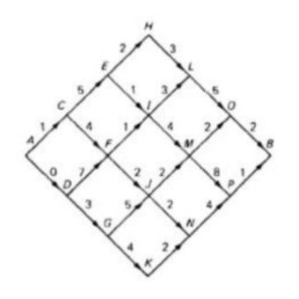
Ponto Extra
Para encotrar o menor caminho do grafo, o melhor algorítimo para ser utilizado será o Bellman-Ford.
O caminho será:
A -> C = 1
C -> F = 4
F -> J = 2
J -> M = 2
M -> O = 2
O -> B = 2
Custo Total = 13

Slide 16

PROF. MATHEUS
Leandro Ferreira
Teoria de Grafos
JHONNY MEZZARI, JOÃO VITOR ALVES,
Leonardo Spilere, Natanael Alves

